Slide 1


Slide 2
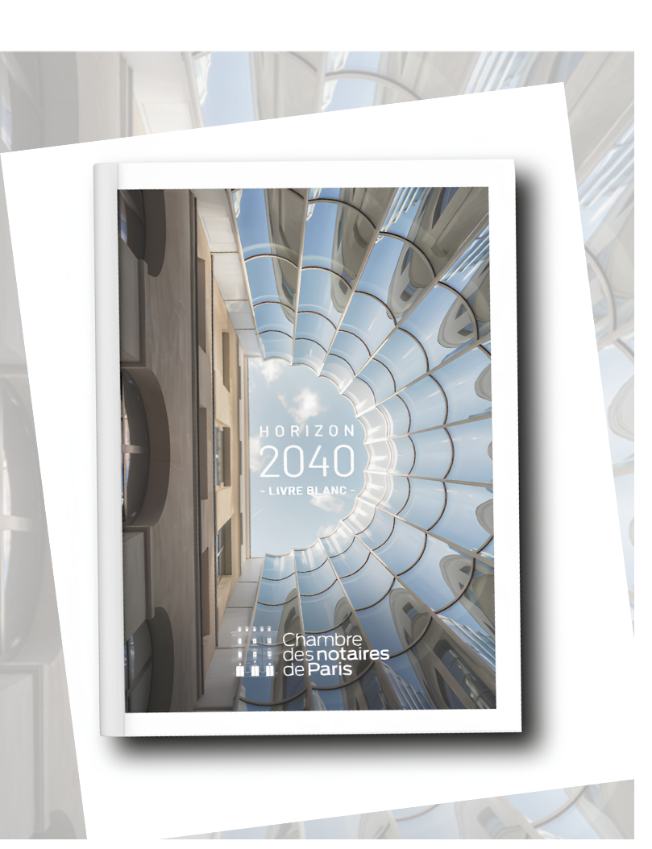
Enjeux et perspectives du notariat de demain
Horizon 2040
Livre Blanc de la Compagnie des notaires de Paris

Slide 3
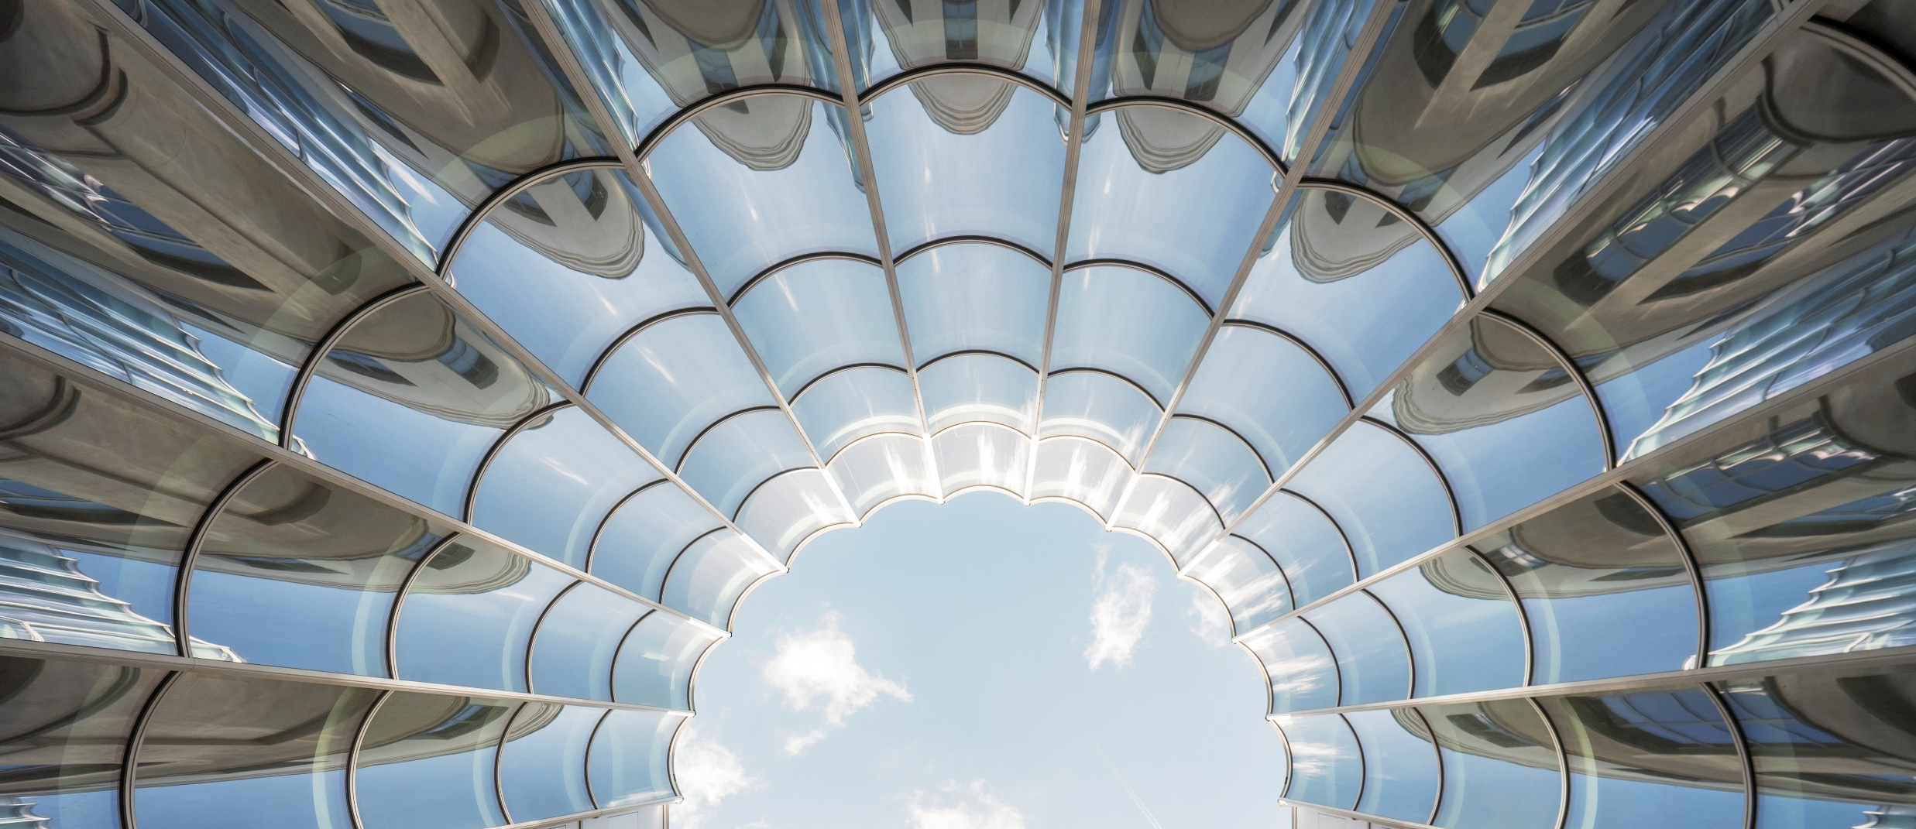
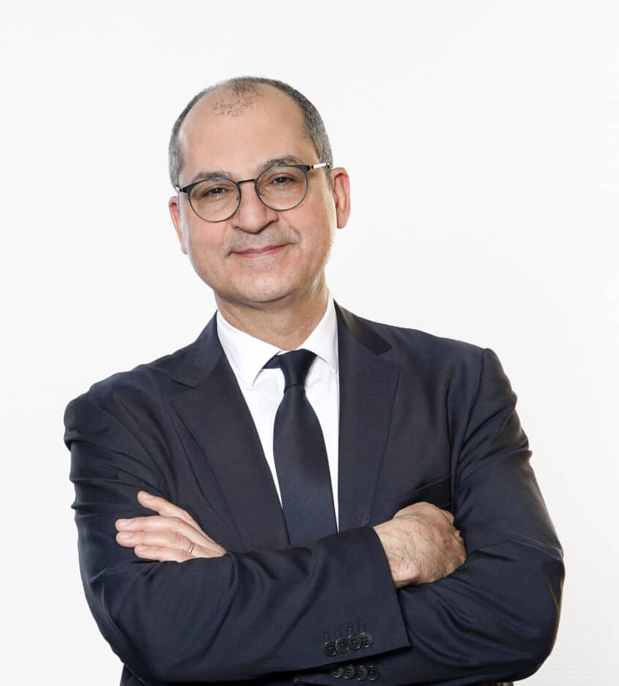
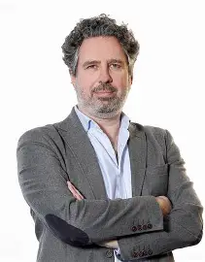
Vincent PERRUCHOT-TRIBOULET
Directeur pédagogique de l’INFN Paris
Webinaire
Animé par :
David BASNIER
Directeur du site d’enseignement de l’INFN Paris

Slide 4
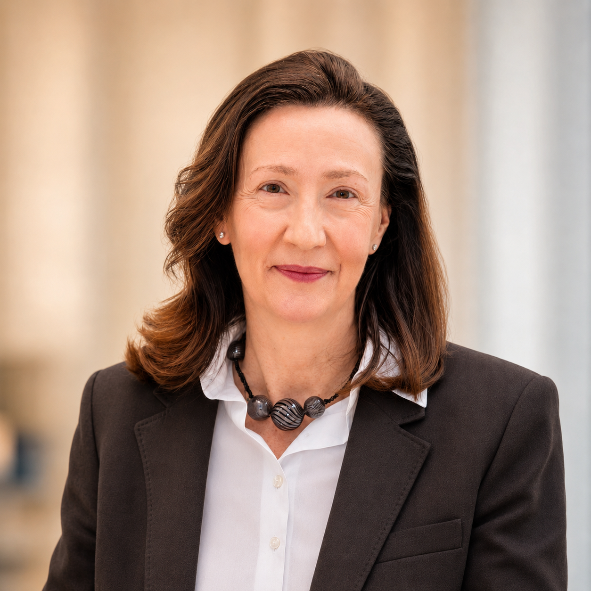
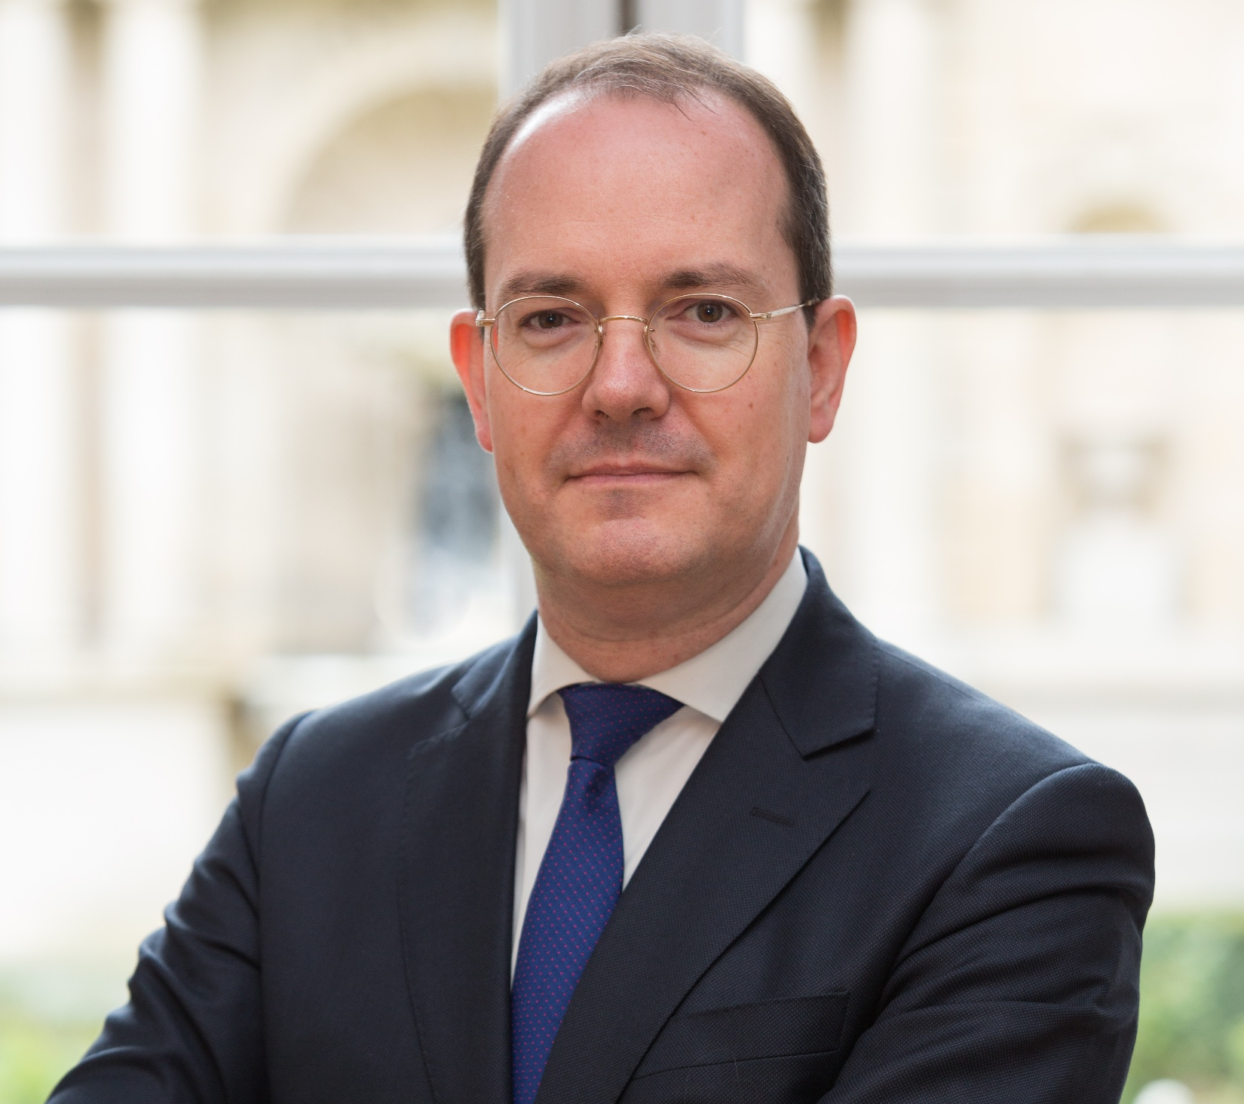
Pierre TARRADE
Président honoraire de la Chambre des notaires de Paris
Webinaire
Présentation par :
Sophie THIBERT-BELAMAN
Présidente de la Chambre des Notaires de Paris

Slide 5
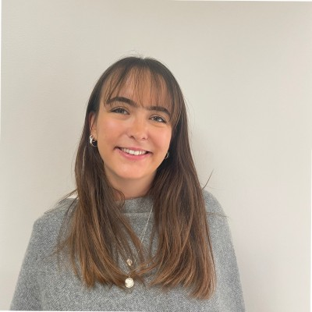
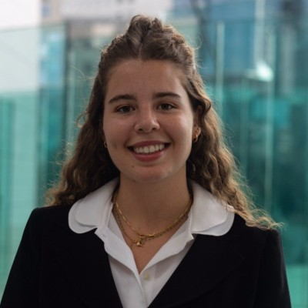
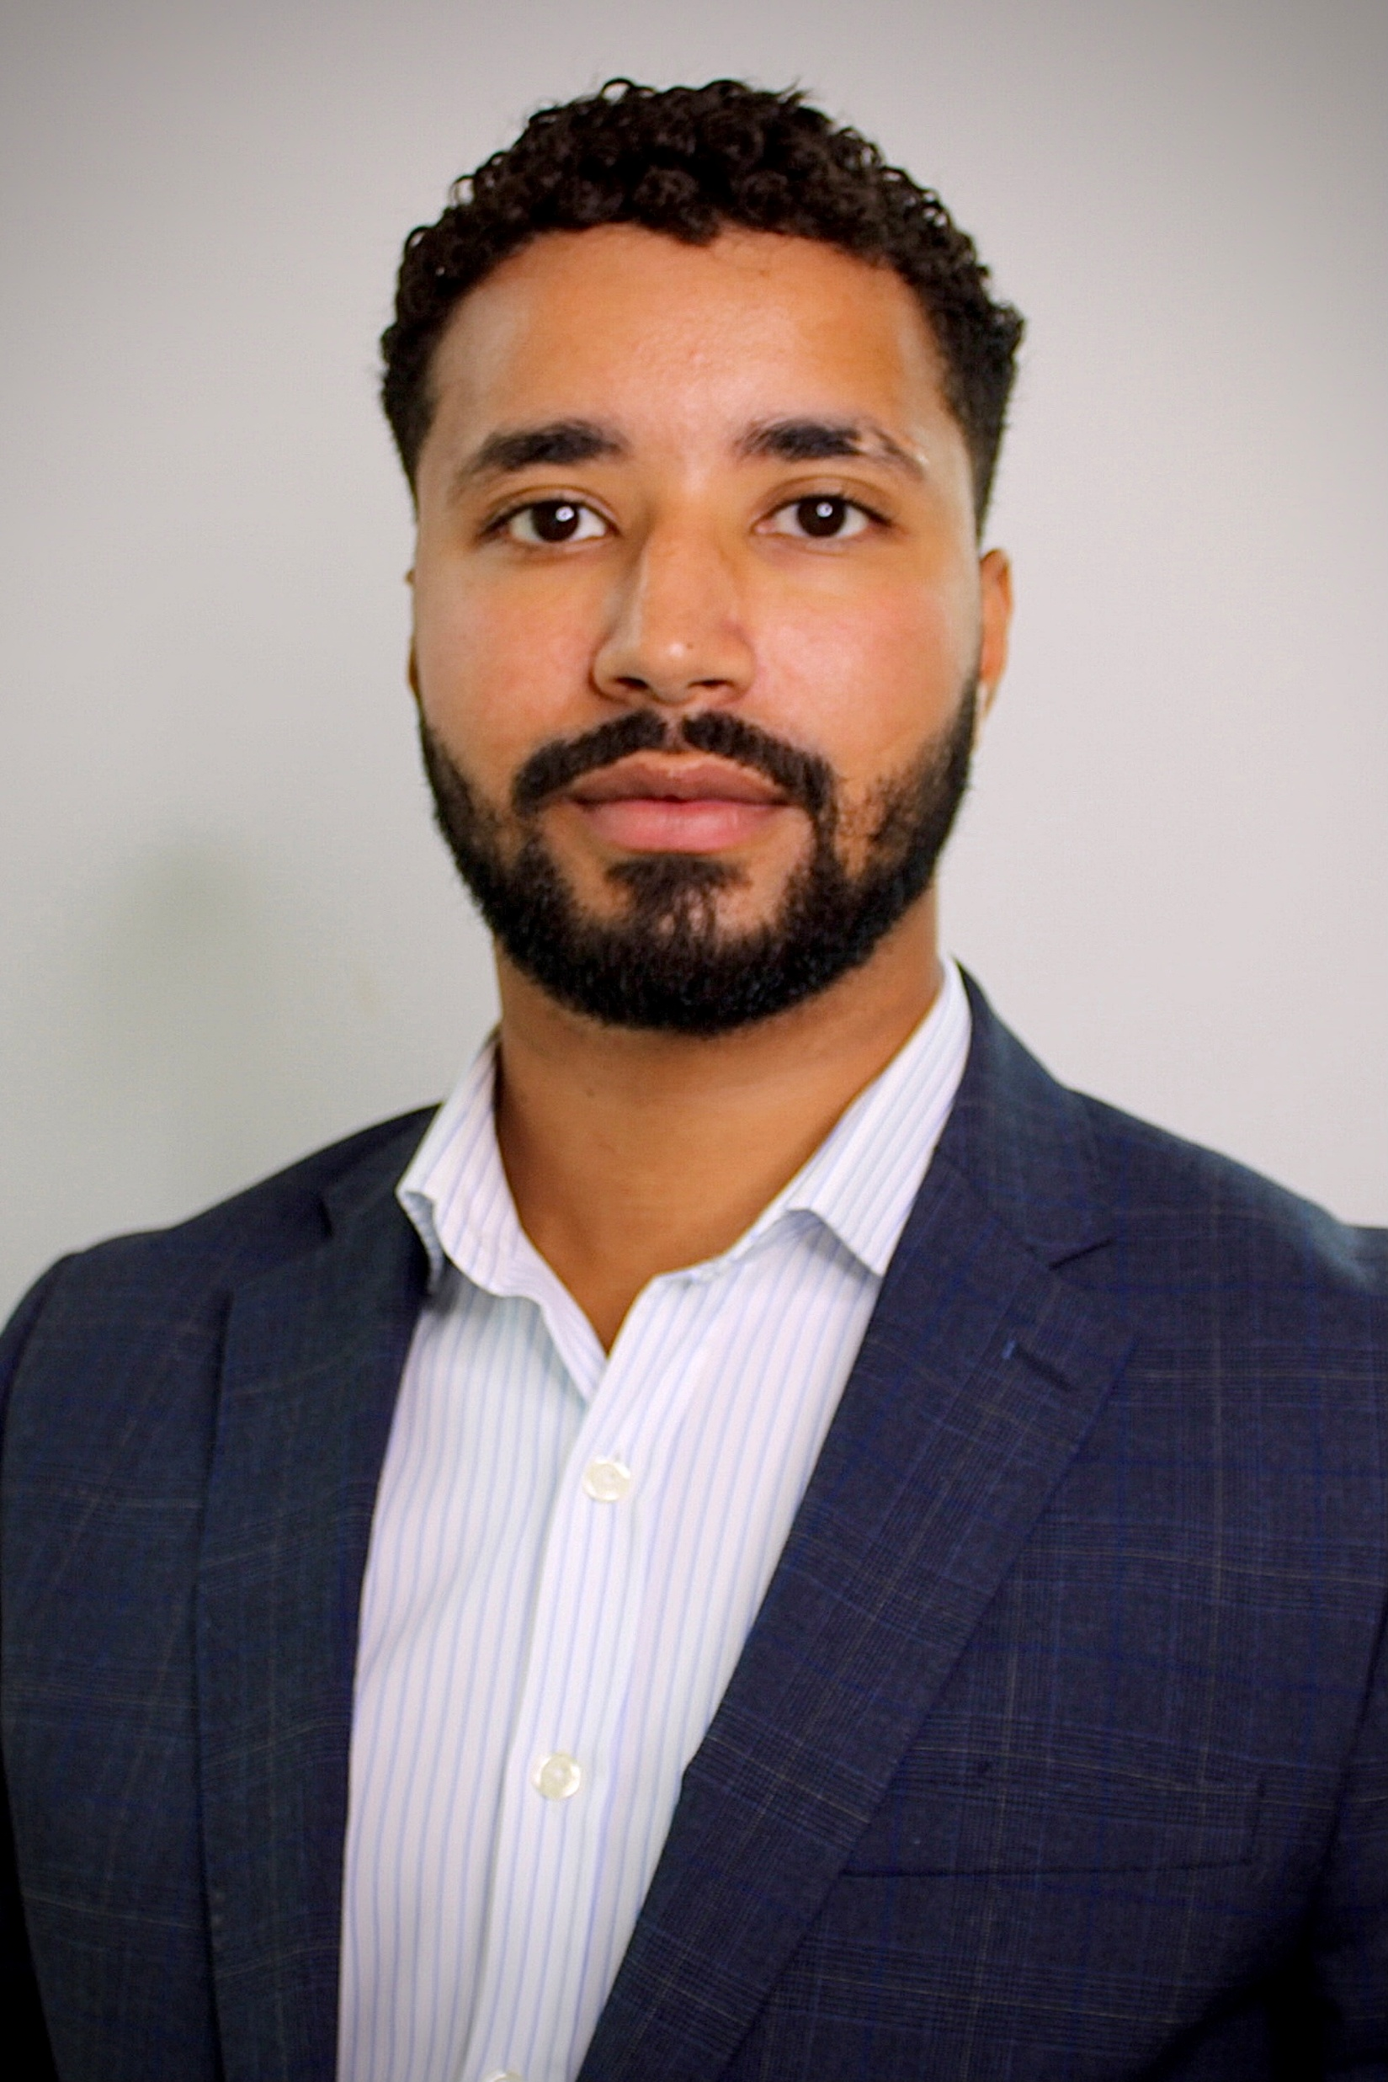

Webinaire
Avec :
Margaux DAVID
Notaire assistante
Béatrice LALLEMAND
Notaire stagiaire en DESN
Anès REGGANI
Notaire assistant
Louis GRIMAUD BARBIER
Notaire stagiaire en DESN

Slide 6
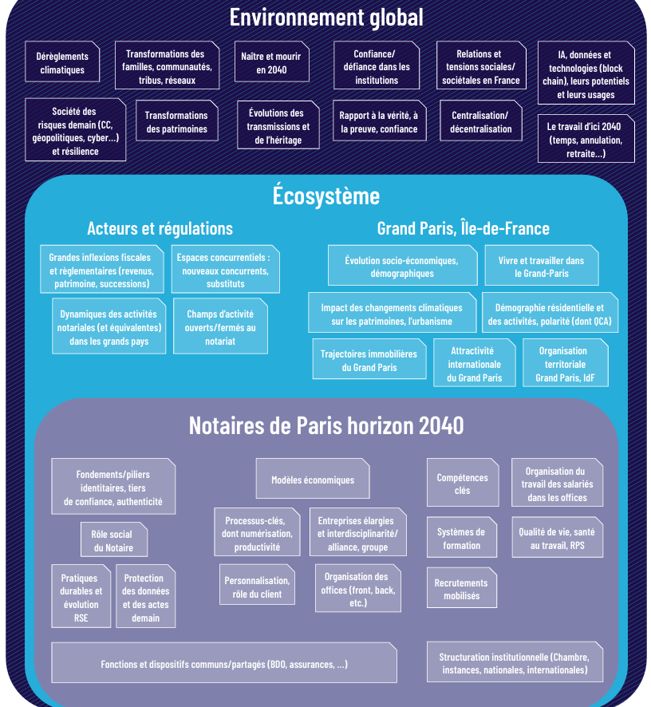
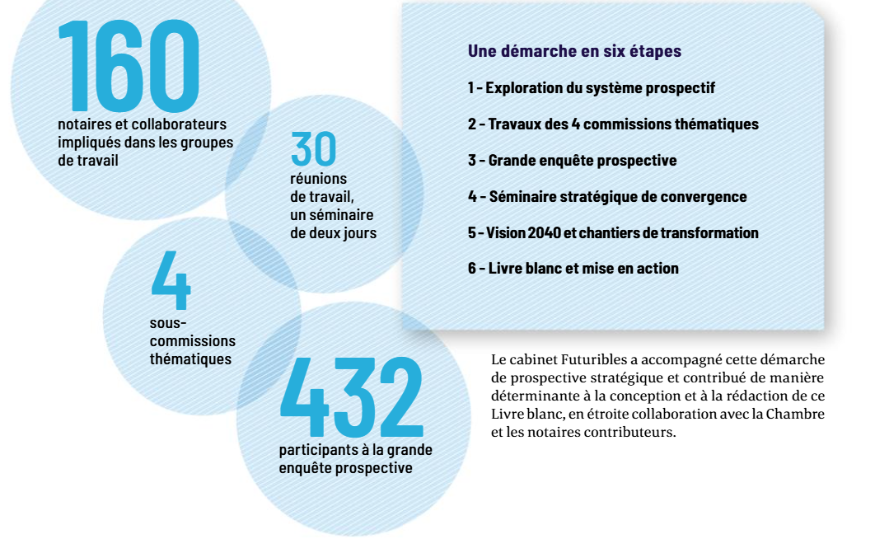
De l’anticipation à l’action par l’appropriation et le débat
Les chiffres de la démarche

Slide 7
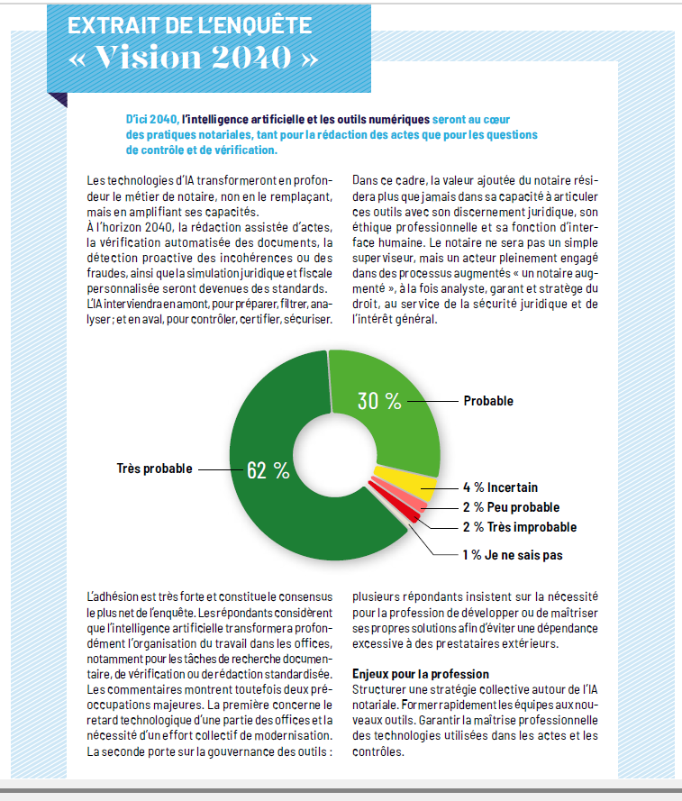
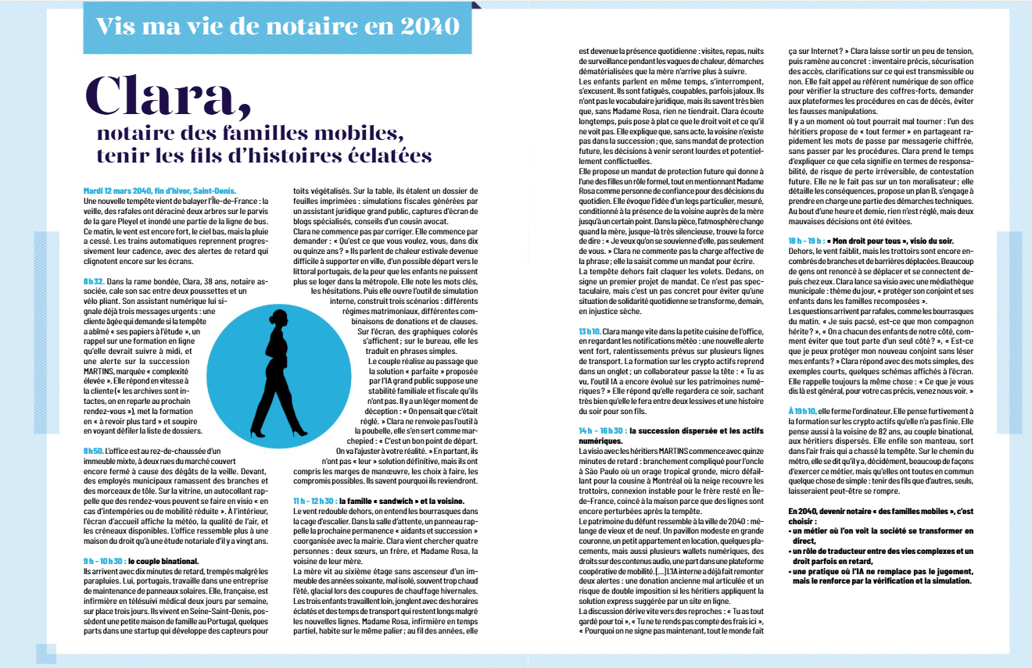
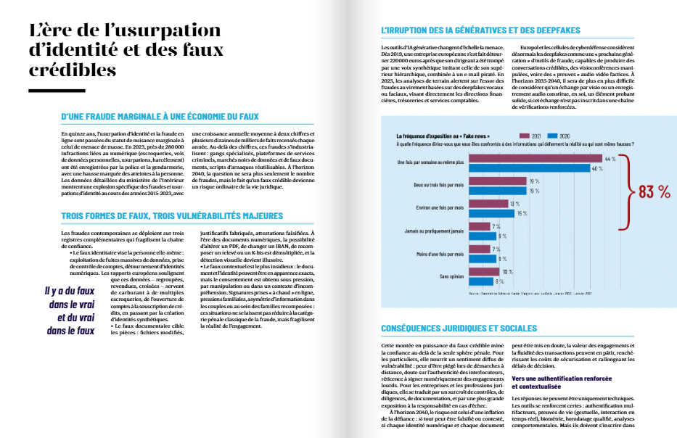
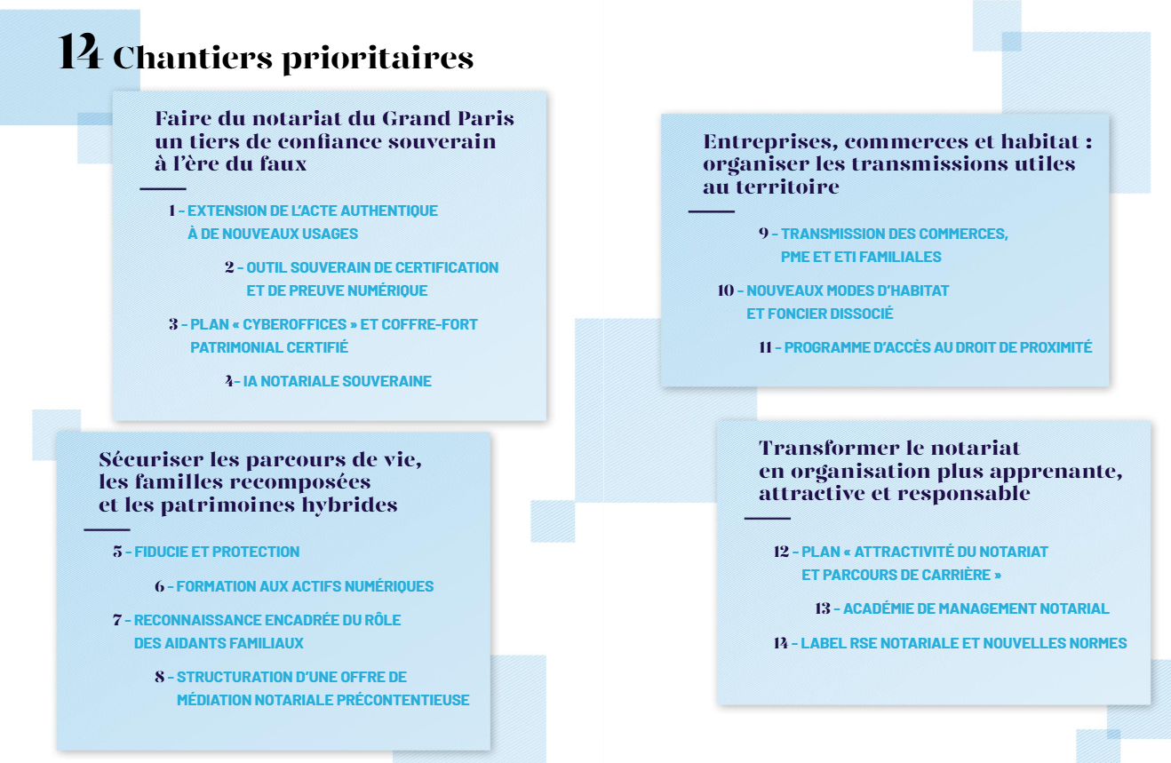
De l’anticipation à l’action par l’appropriation et le débat
Résultats enquête
Vis ma vie de notaire en 2040
Eclairages prospectifs (40)
Chantiers et projets

Slide 8
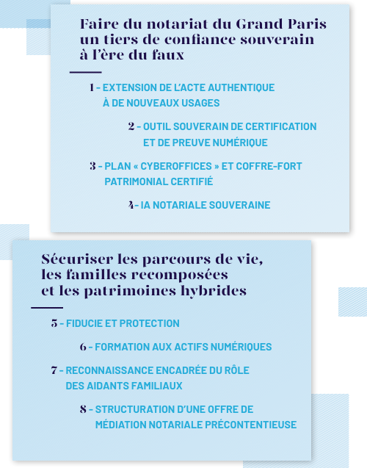

14 chantiers prioritaires

Slide 9


Slide 10
Faire du notariat du Grand Paris un tiers de confiance souverain à l’ère du faux
ANTICIPATION 2040
ENJEUX
Société 100 % dématérialisée ou presque (attention illectronisme),
IA présente dans la majorité des actes courants,
Deepfakes, faux documents, usurpations : le faux devient crédible,
Données patrimoniales = actifs sensibles,
Explosion de la cybercriminalité … (idem déclaration tracfin).
Le notaire acteur à la bataille du vrai,
De la signature à la preuve complète,
Identité + consentement + intégrité + conservation,
Continuité d’activité en cas de cyberattaque,
IA oui, mais souveraine, explicable, contrôlée
LCBFT intégrée à la chaîne de confiance
Extension de l’acte authentique
Outil souverain de certification et preuve numérique
Plan «Cyberoffices» + coffre-fort patrimonial
IA notariale souveraine
CHANTIERS

Slide 11


Slide 12
Sécuriser les parcours de vie, les familles recomposées et les patrimoines hybrides
ANTICIPATION 2040
ENJEUX
+ 75% de 80 ans et + d’ici 2040,
La Grande transmission,
Dépendance; mise sous
protection (X2),
Internationalisation (vers 25 à 30%
actes avec extranéité),
Patrimoines hybrides & actifs numériques,
« Nouvelles familles » arrivent au
grand âge,
Génération sandwich et aidants,
50% de successions « complexes ».
De l’acte ponctuel au parcours de vie,
Protection de toutes les vulnérabilités (personnes
isolées, majeurs protégés, héritiers vulnérables,
proches aidants, enfants issus de plusieurs unions
PMA…, beaux-parents etc…),
Formation au droit des citoyens,
Prévention des conflits (risque croissant),
Maîtrise des patrimoines numériques.
Fiducie et protection,
Formation aux actifs numériques,
Reconnaissance du rôle des aidants familiaux,
Structuration d’une offre de médiation notariale précontentieuse.
CHANTIERS

Slide 13


Slide 14
Entreprises, commerces et habitat : organiser les transmissions utiles au territoire
ANTICIPATION 2040
ENJEUX
Île-de-France : vers 12,5–13 M d’habitants,
Paris perd des habitants, la périphérie gagne,
68 gares / 200 km : le Grand Paris Express recompose les centralités +570 000 ménages franciliens,
Attractivité internationale maintenue,
Commerces, entreprises : la grande succession,
Vacances de bureaux, commerce, reconversions lentes,
Climat : canicules, crues, RGA, valeur des biens,
Foncier rare, ville réversible, habitat hybride.
Passer du bien isolé au territoire «vivant»,
Sécuriser les changements d’usage,
Accompagner la ville réversible,
Traiter climat et valeur immobilière,
Préserver l’activité de proximité.
Transmission des commerces, PME et ETI familiales,
Nouveaux modes d’habitat et foncier dissocié,
Programme d’accès au droit de proximité.
CHANTIERS

Slide 15


Slide 16
Métier, organisation, formation, travail
ANTICIPATION 2040
ENJEUX
Attentes des jeunes professionnels :
sens, progression, équilibre,
Marché du travail juridique plus concurrentiel,
Flexibilité : attente forte en Île-de-France,
Carrières plus longues,
Risque d’usure et de décrochage.
Office = collectif de métiers,
IA, conformité, RSE, international : nouvelles
compétences,
Notaire associé = juriste + dirigeant + manager,
Organiser la flexibilité sans désorganiser,
Rendre les parcours lisibles.
Plan «Attractivité du notariat et parcours de carrière»,
Académie de management notarial,
Label RSE notarial et nouvelles normes.
CHANTIERS

Slide 17
14 chantiers prioritaires

Slide 18


Slide 19


